Slide 1




Messebericht «ab13»
Simulation Bewerbungsgespräche

Slide 2

Ein voller Erfolg
Auslastung 100%, entspricht ~ 420 Gesprächen
Neu fünf Gesprächsboxen (2011 waren es drei)
Über 40 Referenten aus Wirtschaft, Berufs- und Persönlichkeitsbildung
positive Rückmeldungen (von Lehrern & Schülern)
Networking: Schule trifft Wirtschaft
Viele Schulen wollen LPLUS in ihren Klassen
Unsere «Reichweite» wächst stetig
www.go-lplus.ch

Slide 3
Simultanes Bewerben
Angemeldete Klassen oder Laufkundschaft können Bewerbungsgespräche üben
Beratungsgespräche oder Ratgeber
Vorbereitet oder spontan Besucher
Erste Erfahrungen sammeln
Rückmeldung von Fachleuten
Kontakte knüpfen
www.go-lplus.ch

Slide 4

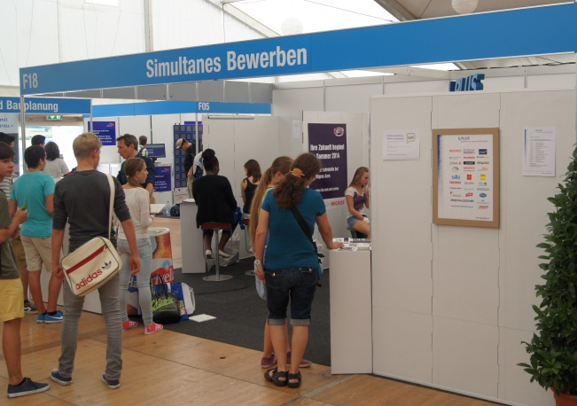
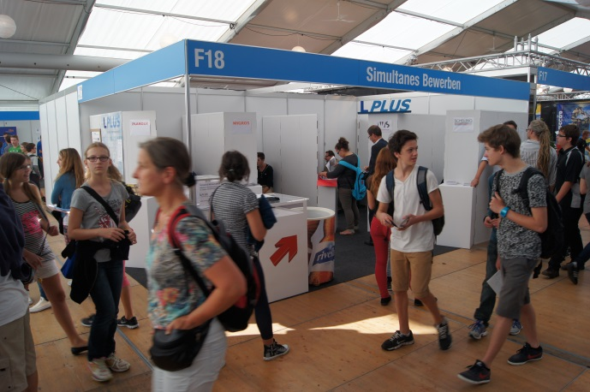
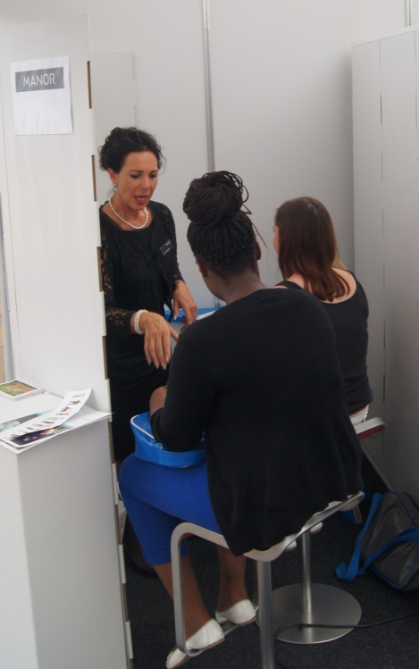
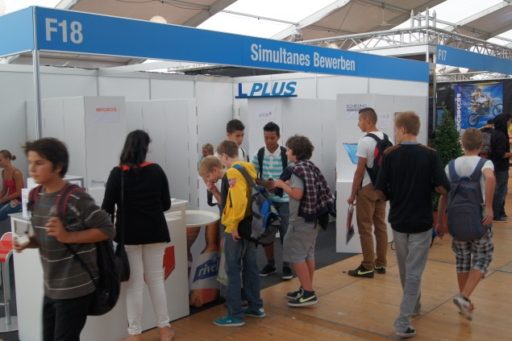
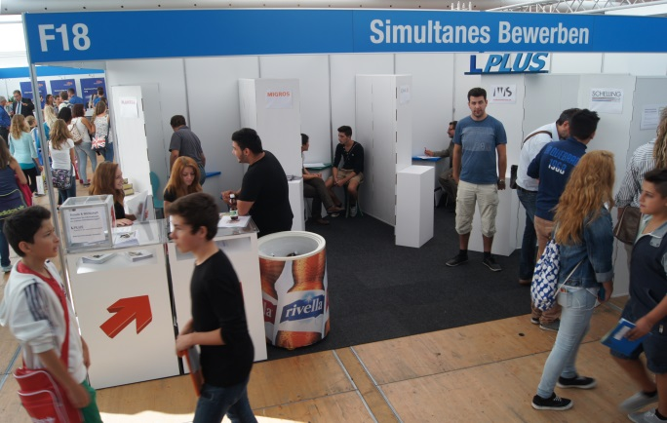
Besucher
www.go-lplus.ch

Slide 5
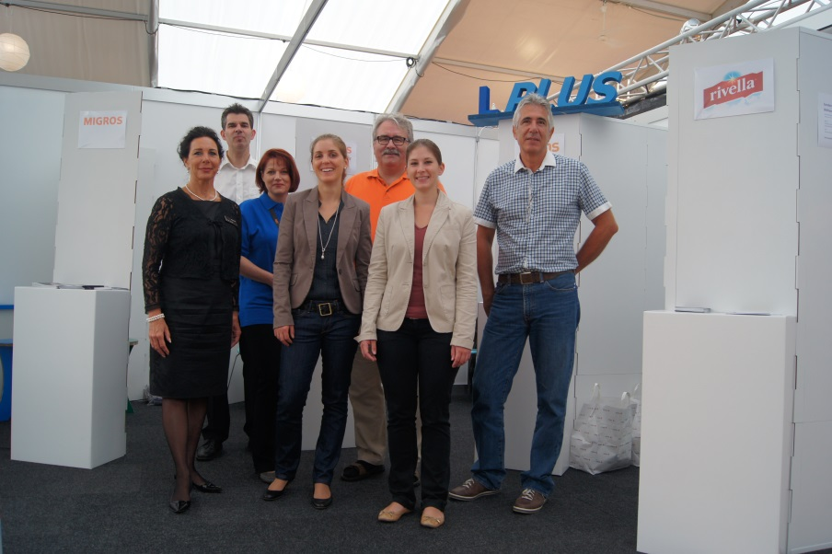
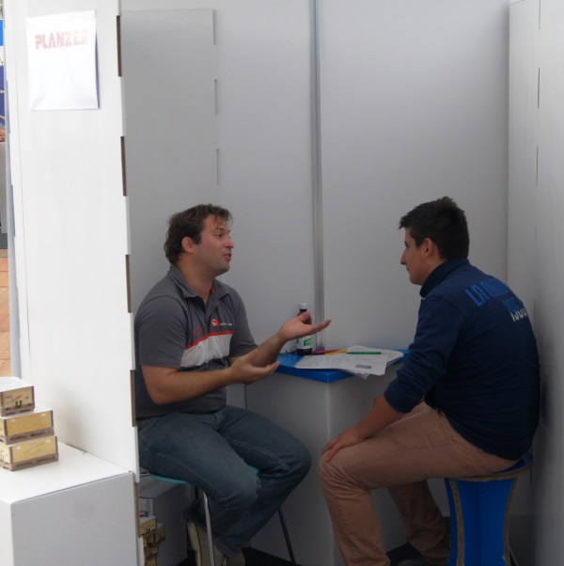
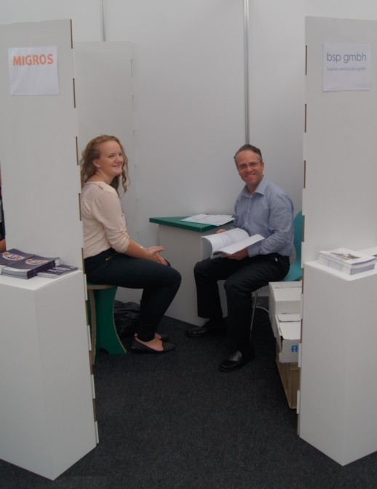
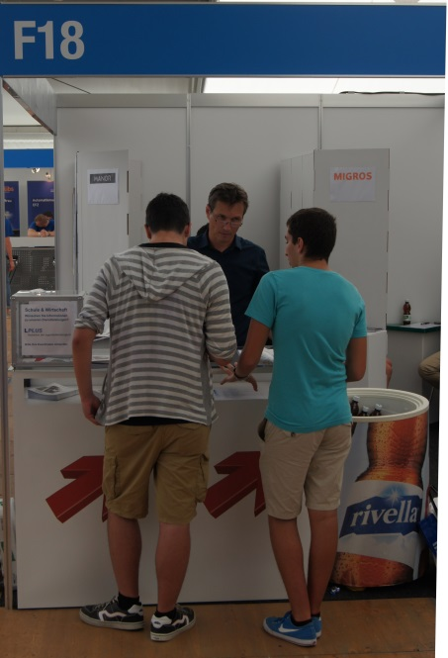
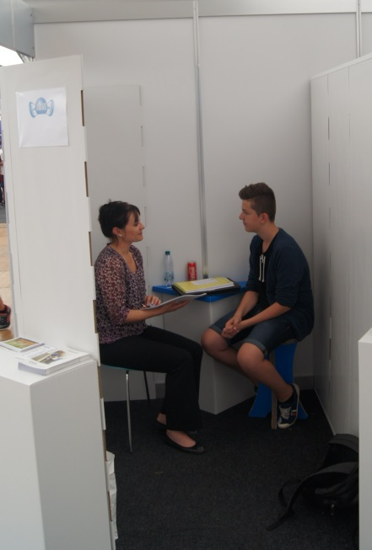
Referenten
www.go-lplus.ch

Slide 6
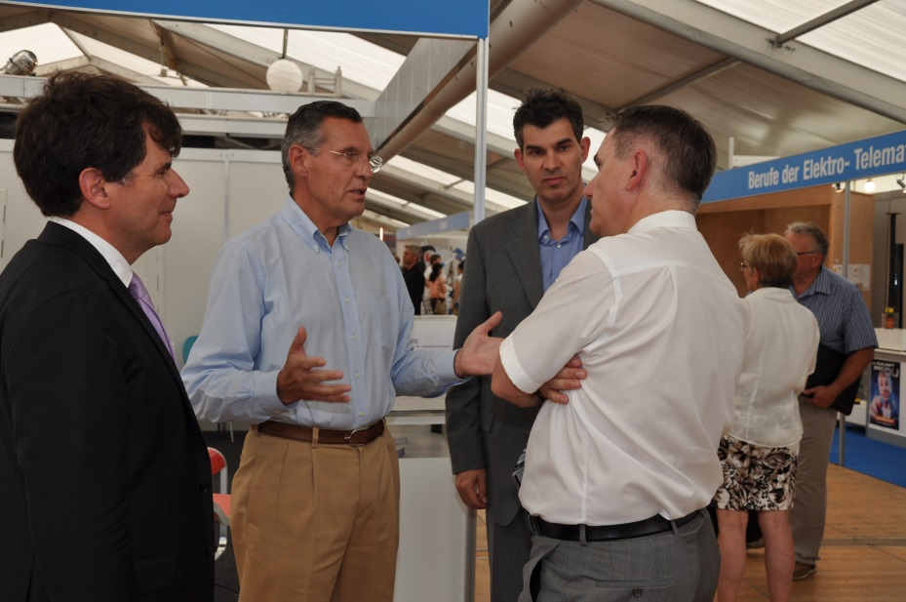
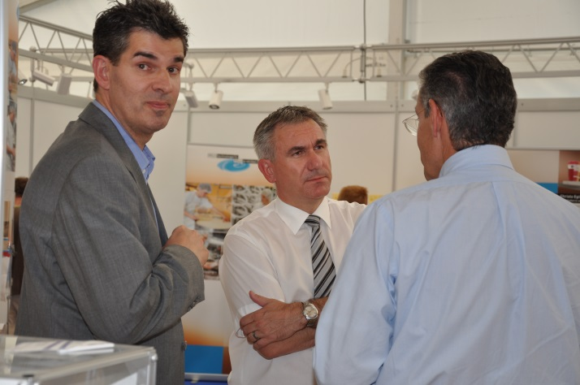
Politik/Wirtschaft
Wertschätzung unseres Beitrages an die erfolgreiche «ab13» durch den Besuch von Regierungsrat (Kant. AG)
Alex Hürzeler.

Slide 7
Dank Ihrer Unterstützung
Ein grosses, herzliches Dankeschön all jenen, die es LPLUS durch persönliches Engagement, Sachspenden oder Geldmittel ermöglichen, der Jugend den Eintritt in die Wirtschaft zu erleichtern.
www.go-lplus.ch

Slide 8
























Mit freundlicher Unterstützung
www.steinerkonfliktloesungen.ch
bsp gmbh

Slide 9

Fragen ?
Möchten Sie mehr wissen?
Möchten Sie uns unterstützen?
stefan.haas@go-lplus.ch
076 330 35 00

